Slide 1
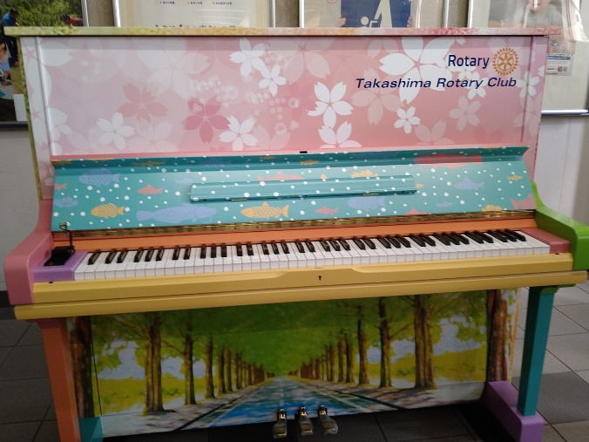
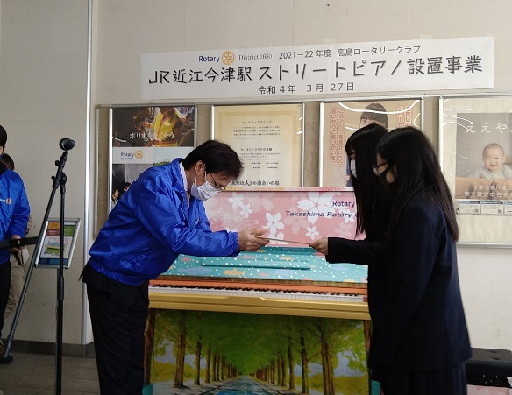
ＪＲ近江今津駅ストリートピアノのデザイン
高島ロータリークラブ様からのご依頼を受け、本校美術部がＪｒ近江今津駅の待合室に設置されたストリートピアノのデザインを担当しました。
「ふるさと高島と琵琶湖」をイメージしたラッピングピアノです。多くの方にご覧いただき、弾いてもらえたら…と思います。
高島高校生も利用する駅から奏でられる音色で、今津の街並みが彩られ、高島市の活性化につながることを期待しています。
感謝状をいただき
ました。(*^▽^*)
琵琶湖の魚をモチーフにして、デザインしています。

